Slide 1


Français
3ème année collège
2ème semestre
Unité 3: à votre service
Leçon 3: chez un opérateur de télécommunication
Séance 2
وزارة التربية والتعليم –الفصل الدراسي الثاني 2020-2021م

Slide 2

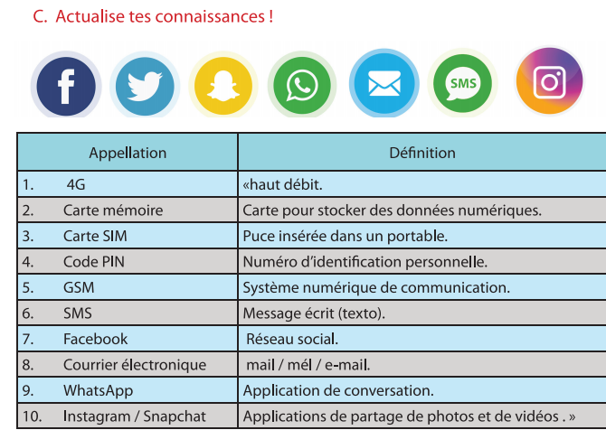
La mise en situation
Observons
وزارة التربية والتعليم –الفصل الدراسي الثاني 2020-2021م

Slide 3

Objectifs:
1- S’approprier le lexique de la télécommunication.
2- Comprendre et pratiquer la nominalisation.
3- Apprendre à conjuguer à l’imparfait.
وزارة التربية والتعليم –الفصل الدراسي الثاني 2020-2021م

Slide 4

Activité 1
Choisis la bonne définition:
Appellation | Définition
1-Code PIN | A- Application de partage de photos et de vidéos.
2-Instagram/Snapchat | B- Application de conversation.
3-Whatsapp | C- Numéro d’identification personnelle.
4-Facebook | D- Message écrit texto.
5-SMS | F- Réseau social.
Appellation | 1 | 2 | 3 | 4 | 5
Définition
C
A
B
F
D
وزارة التربية والتعليم –الفصل الدراسي الثاني 2020-2021م

Slide 5

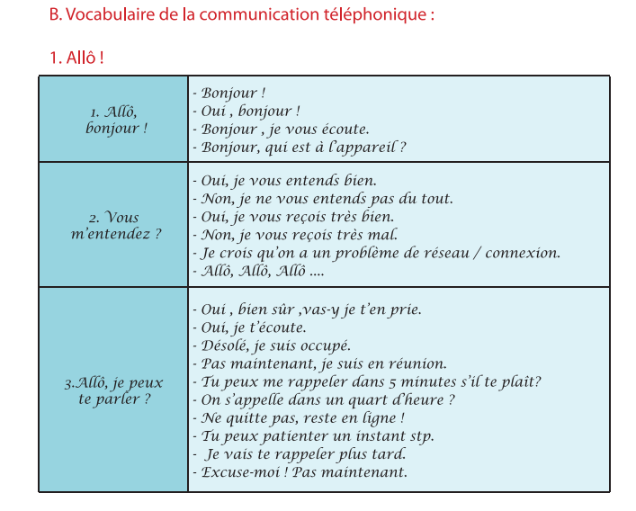
وزارة التربية والتعليم –الفصل الدراسي الثاني 2020-2021م

Slide 6
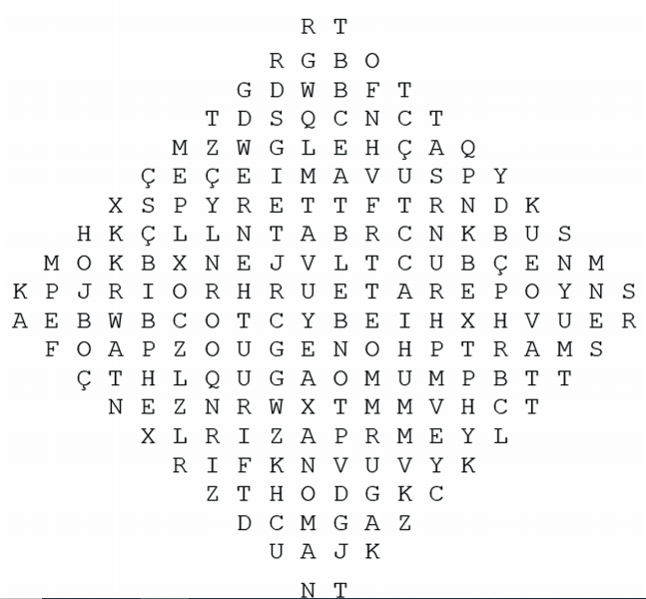

Activité 2
Cherche les mots entre parenthèses dans la grille suivante:
( chatter / abonnement/ Smartphone/ opérateur/ tactile)
وزارة التربية والتعليم –الفصل الدراسي الثاني 2020-2021م

Slide 7
Du verbe au nom = la nominalisation
Verbe | Nom
Communiquer
Résilier
Connecter
Transférer
Formater
Verrouiller
Télécharger
Communication
Résiliation
Connexion
Transfert
Formatage
Verrouillage
Téléchargement
وزارة التربية والتعليم –الفصل الدراسي الثاني 2020-2021م

Slide 8
Conjugaison: l’imparfait
écouter | parler
J’écoutais | Je parlais
Tu écoutais | Tu parlais
Il/Elle/On écoutait | Il/Elle/On parlait
Nous écoutions | Nous parlions
Vous écoutiez | Vous parliez
Ils/ Elles écoutaient | Ils/Elles parlaient
وزارة التربية والتعليم –الفصل الدراسي الثاني 2020-2021م

Slide 9
écrire | Lire
J’ écrivais | Je lisais
Tu écrivais | Tu lisais
Il/Elle/On écrivait | Il/Elle/On lisait
Nous écrivions | Nous lisions
Vous écriviez | Vous lisiez
Ils/ Elles écrivaient | Ils/Elles lisaient
وزارة التربية والتعليم –الفصل الدراسي الثاني 2020-2021م

Slide 10
Activité 3
Transforme les phrases suivantes à l’imparfait:
1- Vous écrivez un texto à votre ami .
2-Eléna lit lentement le message à sa mère.
3-Nous écoutons ensemble l’enregistrement.
-4- Manon et Lucas parlent longuement au technicien.
-Vous écriviez un texto à votre ami.
-Eléna lisait lentement le message à sa mère.
-Nous écoutions ensemble l’enregistrement.
-Manon et Lucas parlaient longuement au technicien.
وزارة التربية والتعليم –الفصل الدراسي الثاني 2020-2021م

Slide 11
Merci pour votre attention!
وزارة التربية والتعليم –الفصل الدراسي الثاني 2020-2021م

